Slide 1

Burning Friday
3M
김중석 김민수 이현준

Slide 2
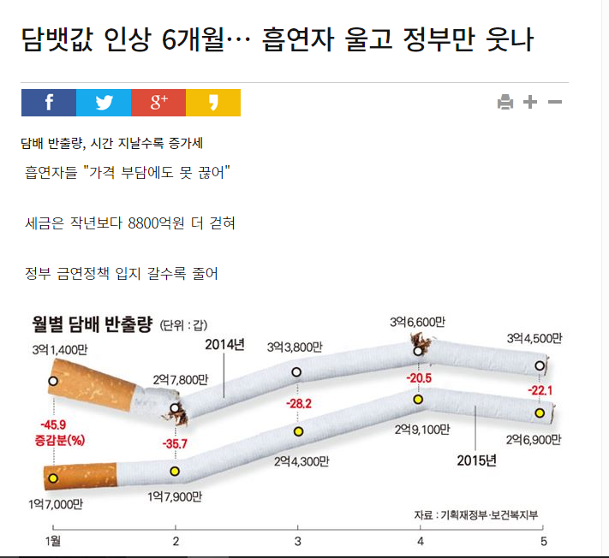

작품개요
아두이노의 CO 센서를 이용, 체내에 축적된 일산화탄소 양을 측정하여 기존에 금연 어플리케이션의 단점을 보완하고 신뢰성 있는 데이터 축적으로 사용자에 금연을 돕는 어플리케이션 제작하였다.
Burning Friday
01
개발 동기
02
구조도 및 작동 원리
03
사용 기술
04
앱 화면
05
발전 방향
06
개발자 이력

Slide 3
프로젝트 개요
프로젝트명 | 불어서 금연(Burning Friday)
개발기간 | 2016년 3월 2일 ~ 2016년 6월 1일
개발인원 | 총원 |  |  | 3명
 | 역할분담 | Mobile |  | 김중석 이현준
 |  | Mobile, 하드웨어통신 |  | 김민수
개발환경 | OS |  |  | Window
 | DB |  |  | ParseDB(Parse.com)
 | Development Tools |  |  | Eclipse, AndroidStudio, Arduino
 | 사용기술(언어) |  | Backend | Java, Servlet/JSP
 |  |  | Frontend | JAVASCRIPT, JQuery, HTML
 |  |  | Mobile | Android, JAVA, XML
Burning Friday
01
개발 동기
02
구조도 및 작동 원리
03
사용 기술
04
앱 화면
05
발전 방향
06
개발자 이력

Slide 4






Parse.com
- DataBase
- Server
Burning Friday
01
개발 동기
02
구조도 및 작동 원리
03
앱 화면
04
사용 기술
MQ-7
05
발전 방향
06
개발자 이력

Slide 5
> 주요 적용 기술
* 호흡 속에 포함된 일산화탄소 양 측정(아두이노 CO 센서 MQ-7) 및 블루투스 통신
* Parse.com(BaaS) 시스템을 통한 데이터 연동 및 푸쉬 알림기능
* 데이터 분석, 그래프를 통한 데이터 가시화, 체크리스트를 통한 금연 동기부여
Burning Friday
01
개발 동기
02
구조도 및 작동 원리
03
사용 기술
04
웹 화면
05
발전 방향
06
개발자 이력

Slide 6
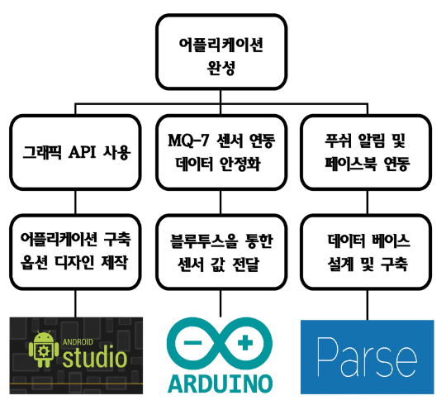
Burning Friday
01
개발 동기
02
구조도 및 작동 원리
03
사용 기술
04
웹 화면
05
발전 방향
06
개발자 이력

Slide 7
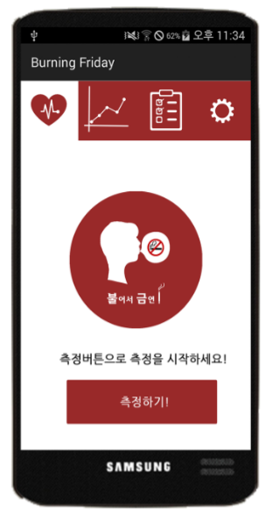
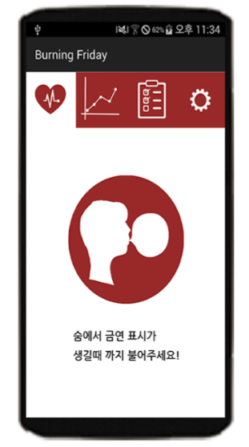
CO 측정화면
#1. ‘측정하기’ 버튼을 통해 실제 하드웨어로 데이터 받을 신호를 준다.
#2. 화면전환 과 함께 풍선의 크기가 커짐에 따라 숨을 내쉬는 것을 가시화 하여 보여준다.
Burning Friday
01
개발 동기
02
구조도 및 작동 원리
03
사용 기술
04
웹 화면
05
발전 방향
06
개발자 이력
<#1. CO 측정화면[1]>
<#2. CO 측정화면[2]>

Slide 8
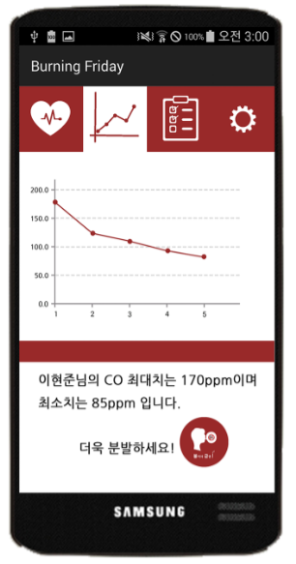
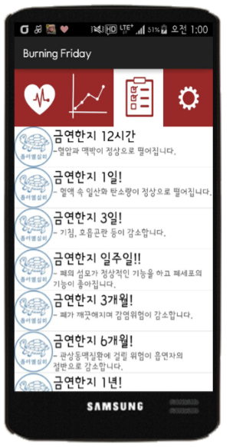
#3
DB에 저장된 데이터를 받아서 요일 별 수치를 가시화 하여 출력한다. 또한 최대치와 최소치를 출력하여 금연여부를 간편하게 파악할 수 있다.
#4
금연 여부에 따라 스티커를 부여한다. 실제 데이터의 시간을 계산하여 금연 시간 별(12시간, 1일, 일주일 등 ) 몸의 상태를 확인 할 수 있다.
Burning Friday
01
개발 동기
02
구조도 및 작동 원리
03
사용 기술
04
웹 화면
05
발전 방향
06
개발자 이력
<#3. CO 결과 그래프 화면>
<#4. 금연 목표달성 위한 기간 목록 화면>

Slide 9
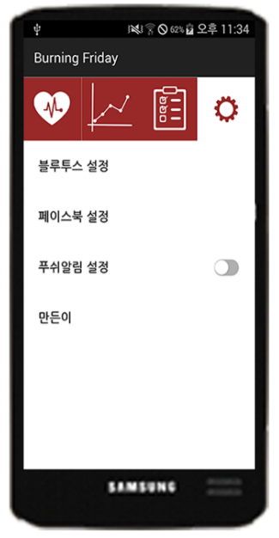
#5
설정화면으로 블루투스 설정, 페이스북 공유 설정, 푸쉬알림( 금연점검시간 알림)에 관한 설정을 수정할 수 있다.
Burning Friday
01
개발 동기
02
구조도 및 작동 원리
03
사용 기술
04
웹 화면
05
발전 방향
06
개발자 이력
<#5. 설정 화면>

Slide 10

기대 효과
금연자가 체내의 일산화탄소 잔존량을 보고 금연 여부를 쉽게 알 수 있고 이 데이터를 공유, 점검하는 데에 쉽게 사용하므로 동기부여 효과를 기대할 수 있다.
일산화 탄소라는 구체적 유해물질을 기준으로 하여 담배가 얼마나 자신에게 해로운 영향을 끼치는지 체감으로 느낄 수 있게 하며, 그래프를 통해 그 양의 추이를 보고 동기부여를 할 수 있다.
Burning Friday
01
개발 동기
02
구조도 및 작동 원리
03
사용 기술
04
웹 화면
05
발전 방향
06
개발자 이력

Slide 11

Burning Friday
01
개발 동기
02
구조도 및 작동 원리
03
앱 화면
김중석 (팀장) : 안드로이드 어플리케이션 구현, 안드로이드 개발자 희망
김민수 (팀원) : 아두이노 통신, 블루투스 모듈 연동, 앱/웹 개발자 희망
이현준 (팀원) : 안드로이드 어플리케이션 구현, 및 UI 디자인 웹앱 개발자 희망
04
사용 기술
05
발전 방향
06
개발자 이력

